Slide 1
AI

Slide 2
1. What is AI?
AI
: Artificial Intelligence
: 인간의 학습능력, 추론능력, 지각능력, 그외에 인공적으로 구현한 컴퓨터 프로그램
또는 컴퓨터 시스템
: 동적 컴퓨팅 환경에 내장된 알고리즘을 생성하고 적용하여 인간의 지능을 모방하는 기초 지능
핵심 구성 요소
- 계산 시스템
- 데이터와 데이터 관리
- 고급 AI 알고리즘(코드)

Slide 3
2. AI Categories
강인공지능
: 미리 정의된 규칙의 모음을 이용해서 지능을 흉내내는 컴퓨터 프로그램을 개발
약인공지능
: 자의식이 없는 인공 지능
영상, 음성, 자연어 인식 등 특정 영역에만 활용이 가능하며,
알고리즘은 물론 기초 데이터와 규칙을 입력해야 함

Slide 4
3. Tech to make AI
Fuzzy Theory
: 애매모호함을 정량적으로 표현
: 정량적인 값을 자연의 애매모호한 값으로 바꾸기 위해 도입된 개념
Genetic Algorithm
: 어떤 세대를 구성하는 개체군의 교배와 돌연변이 과정을 통해 세대를 반복시켜 특정한
문제의 적절한 답을 찾는 것.
대부분의 알고리즘이 문제를 수식으로 표현하여 미분을 통해 극대/극소를 찾는 것이 반해,
유전자 알고리즘은 정확한 답이 아닌 최대한 적합한 답을 찾는 것이 목적

Slide 5
3. Tech to make AI
Machine Learning
: 컴퓨터에 인공적인 학습 가능한 지능을 부여하는 것을 연구
Artificial Neuron Network
: 기계학습 분야에서 연구되고 있는 학습 알고리즘들 중 하나
주로 패턴인식에 쓰이는 기술로, 인간의 뇌의 뉴런과 시냅스의 연결을 프로그램으로 재현
신경망 구조를 만든 다음 '학습'을 시키는 방법으로 적절한 기능을 부여

Slide 6
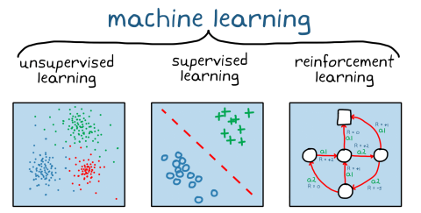
4. ML
Supervised Learning 지도학습
: 분류
- 레이블 y가 이산적인 경우
: 회귀
- 레이블 y가 실수인 경우
- 데이터들을 쭉 뿌려놓고 이것을 가장 잘 설명하는 함수를 찾음
Unsupervised Learning 비지도학습
: 군집화
: 분포 추정

Slide 7
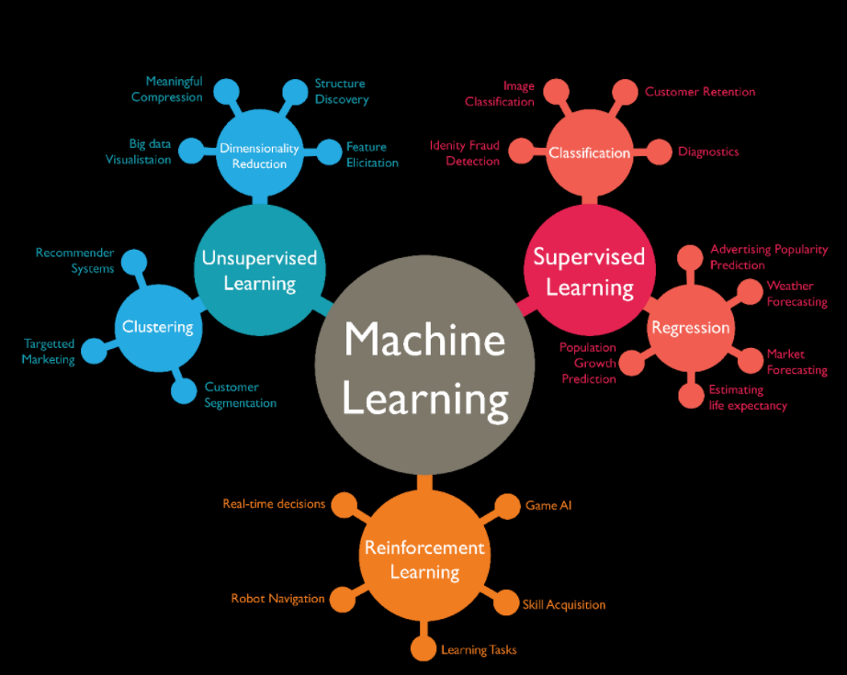
4. ML

Slide 8
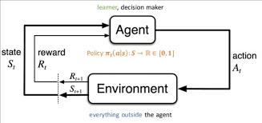
5. RL
Reinforcement Learning 지도학습
: 현재의 상태(State)에서 어떤 행동(Action)을 취하는 것이 최적인지를 학습하는 것

Slide 9
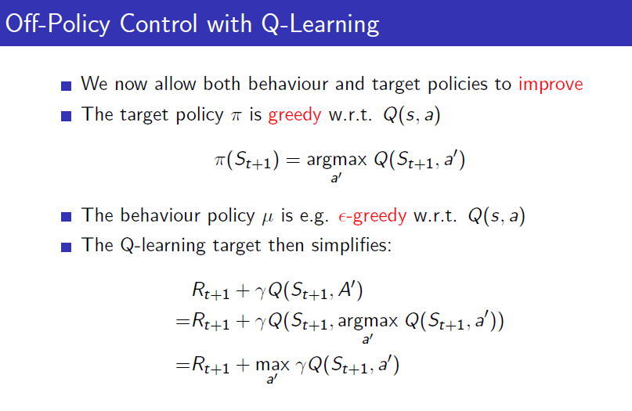
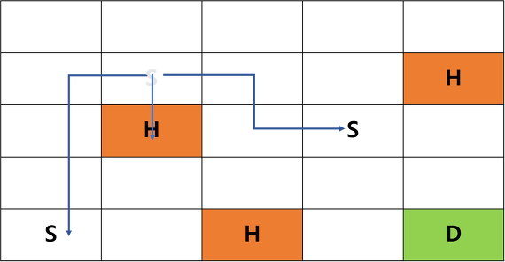
5. RL

Slide 10
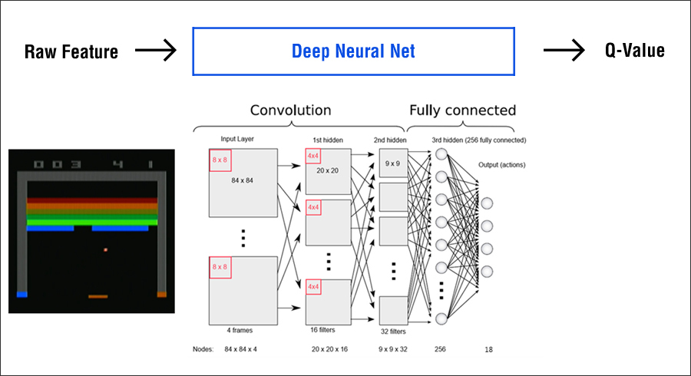
5. RL

Slide 11
6. Algorithm
경사(기울기) 하강법
: 데이터에 맞춰서 오차값을 최소화하면서 회귀식을 만드는 것이다. 오차함수가 오목(concave)/볼록(convex)함수라는 전제하에, 반드시 최소점이 존재하므로, 이를 찾아내는 알고리즘이 바로 경사 하강법이다.
회귀기법
: 선형 회귀법, 로지스틱 회귀법
인공지능 신경망(ANN)
: DNN(Deep Neural Network)
: CNN(Convolutional Neural Network)
-> 이미지나 영상데이터처리
: RNN(Recurrent Neural Network/순환신경망)
-> 시간에 의존적이거나 순차적 데이터 학습

Slide 12
7. Example AI
알파고 - 바둑 인공지.
Watson - IBM에서 만든 인공지능으로, 종류가 다양하며 의학, 금융, 방송 등에 사용
The Start Project - 영어로 된 질문에 답변하는 웹 기반 시스템
Cyc - 실세계와 논리적 추론 능력에 관련된 광범위한 상식으로 구성된 지식기반 시스템
ALICE - 사용자와 대화를 주고받을 수 있는 프로그램
Alan - 사용자와 대화를 주고받을 수 있는 프로그램
ELIZA - 1970년대에 개발된 심리치료사 역할을 하는 프로그램
AM - 1970년대에 더글러스 레넛(Douglas B. Lenat)이 개발한 수학의 개념들을 형식화하는 프로그램
PAM (Plan Applier Mechanism) - 1978년 John Wilensky에 의해 개발된 줄거리 인식 시스템
SAM (Script Applier Mechanism) - 1975년에 개발된 줄거리 인식 시스템
SHRDLU - 1968년에서 1970년 사이에 개발된 초창기 자연 언어 인식 시스템
Creatures - 뉴널넷 두뇌와 정교한 생화학에 기반한 유전코드로 생명체를 탄생시키고 진화시키는 컴퓨터 게임
Eurisko - 휴리스틱으로 구성된 문제 해결 언어. 휴리스틱을 어떻게 사용하며 변경해야 할지에 대한 휴리스틱을 포함
X-Ray Vision for Surgeons - 매사추세츠 공과대학교 의학 비전(MIT Medical vision) 연구팀이 개발
심심이 - 한국어로 대화를 주고받을 수 있는 프로그램

Slide 13
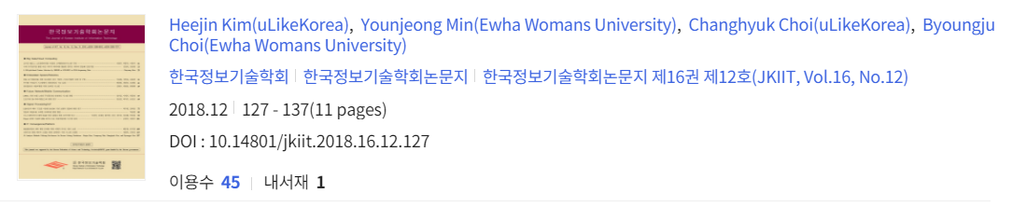
7. Example AI
AI Anaalysis Method Utilizing Ingestible Bio-Sensors for Bovine Calving Predictions
-> 축우 분만 시간 예측 모델

Slide 14
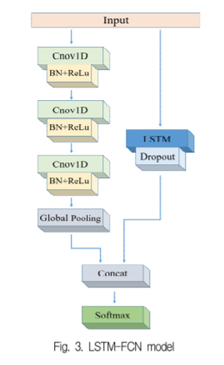
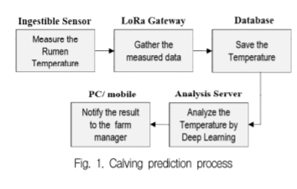
7. Example AI

Slide 15
7. Lunit
유방암 예측 모델
2016년 의료영상기술학회(MICCAI) 유방암 종양 확산 스코어 자동 판독 알고리즘 대회(TUPAC), 2017년 국제림프절전이검출대회(CAMELYON) 등 국제 대회에서 마이크로소프트, IBM 등 기업과 하버드 의대팀 등을 제치고 1위
https://www.lunit.io/ko

Slide 16
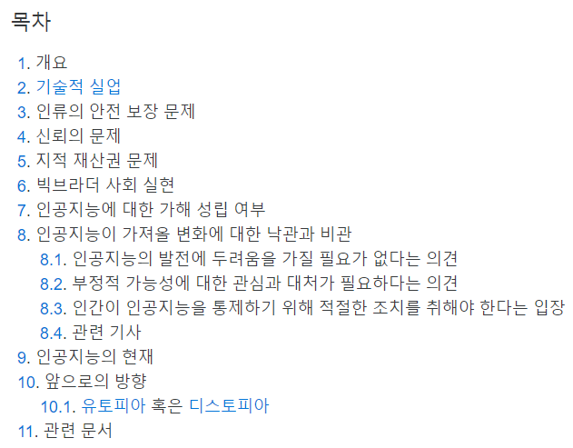
8. 문제점

